Slide 1
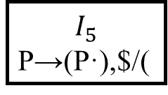
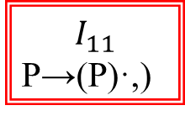
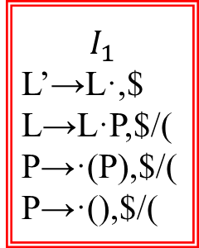
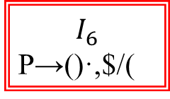
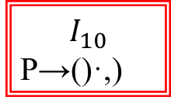
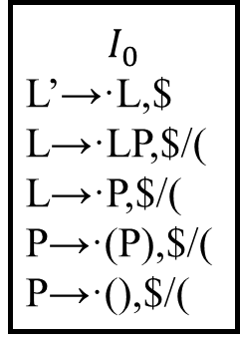
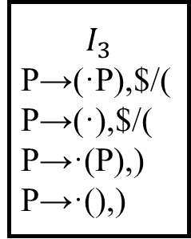
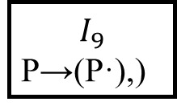
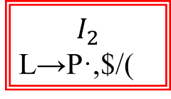
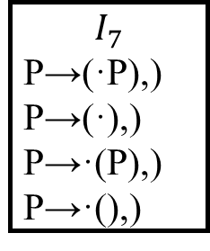
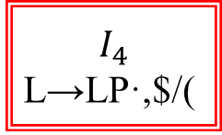
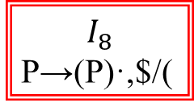
$$I_{0}$$
L’→·L,$
L→·LP,$/(
L→·P,$/(
P→·(P),$/(
P→·(),$/(
L
$$I_{1}$$
L’→L·,$
L→L·P,$/(
P→·(P),$/(
P→·(),$/(
P
$$I_{4}$$
L→LP·,$/(
(
$$I_{5}$$
P→(P·),$/(
)
$$I_{8}$$
P→(P)·,$/(
$$I_{2}$$
L→P·,$/(
P
P
$$I_{3}$$
P→(·P),$/(
P→(·),$/(
P→·(P),)
P→·(),)
$$I_{6}$$
P→()·,$/(
)
(
(
$$I_{7}$$
P→(·P),)
P→(·),)
P→·(P),)
P→·(),)
P
$$I_{9}$$
P→(P·),)
)
$$I_{11}$$
P→(P)·,)
)
$$I_{10}$$
P→()·,)
(

